Slide 1


BUENOS AIRES TİCARET MÜŞAVİRLİĞİ
Biray KUŞ Ticaret Müşaviri

Slide 2
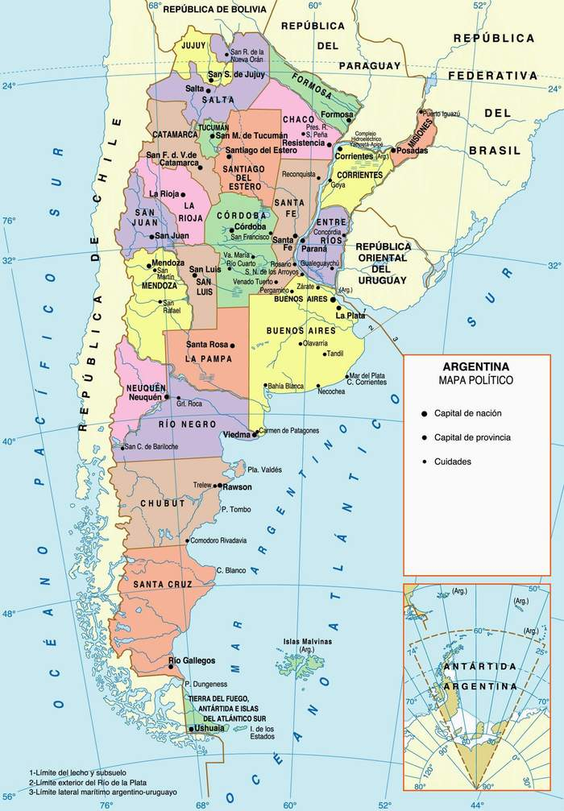
ARJANTİN - GENEL BİLGİLER
Resmi Adı | Arjantin Cumhuriyeti
Nüfus | 45,05 milyon (2019 tahmini)
Dil | İspanyolca (resmi), İngilizce, İtalyanca, Almanca, Fransızca
Din | Katolik (%92), Protestan (%2), Yahudi(%2), Diğer (%4)
Yüzölçümü | 2.737.000 km²
Başkent (nüfus) | Buenos Aires (15,6 milyon)
Başlıca Şehirleri (nüfus, milyon kişi) | Buenos Aires (15,6), Cordoba (3,3), Santa Fe (3,2), Mendoza (1,7), Tucuman (1,4)
Yönetim Şekli | Federal Cumhuriyet (23 Eyalet, 1 Federal Başkent)
Etnik Yapı | Beyaz (çoğunluğu İspanyol ve İtalyan): %97; Yerliler: %3
Para Birimi | Arjantin Pesosu (Ps)

Slide 3
ARJANTİN – SİYASİ DURUM
- 2015-2019: Cambiemos İktidarı (Mauricio Macri)
- Ekim 2019: Frente de Todos (Alberto Fernandez)
Korumacı İthalat Politikaları
İthal İkameci Sanayileşme Stratejileri
Tarife Dışı Engeller

Slide 4
ARJANTİN-EKONOMİ

Slide 5
ARJANTİN - EKONOMİ
 | 2016 | 2017 | 2018 | 2019 | 2020
GSYİH (Cari Fiyatlar -milyar $) | 557.5 | 642.7 | 519.9 | 449.7 | 443.25
GSYİH Büyüme (Sabit Fiyatlar -%) | -2,1 | 2,7 | -2,5 | -3,1 | -11,8
Kişi Başına Düşen GSYİH (Cari Fiyatlar - $) | 12,790 | 14,592 | 11,684 | 10,006 | 8,430
Tüketici Fiyat Enflasyonu (ort, %) |  | 25.7 | 34.3 | 53.4 | 42.0
Nüfus (Milyon) | 43.59 | 44.072 | 44.56 | 45.052 | 45.551
Cari İşlemler Dengesi (milyar $) | -15.11 | -31.60 | -27.48 | -3,99 | 2,60

Slide 6
ARJANTİN - EKONOMİ
 | 2020[a] | 2021[b] | 2022[b] | 2023[b] | 2024[b]
GSYİH Büyümesi | -11.3 | 5 | 4.5 | 2.5 | 2.7
Sanayi Üretimi Büyümesi | -16.1 | 9.2 | 6.1 | 4.1 | 1.8
Brüt Tarımsal Üretim Büyümesi | -0.2 | 3.2 | 3 | 2.8 | 2.9
İşsizlik | 13.7 | 13.1 | 11.6 | 10.1 | 9.6
Enflasyon | 42 | 46.4 | 33.2 | 25.6 | 22
İhracat (Milyar ABD Dol.) | 57.8 | 61 | 63.4 | 67.6 | 72.2
İthalat (Milyar ABD Dol.) | 37.7 | 41.3 | 46.5 | 50 | 54.9

Slide 7
ARJANTİN - EKONOMİ
% | 2020[a] | 2021[b] | 2022[b] | 2023[b] | 2024[b]
GSYİH | -11.3 | 5 | 4.5 | 2.5 | 2.7
Özel Tüketim | -14.6 | 5.1 | 4.6 | 1.4 | 3
Kamu Tüketimi | -1 | -0.5 | 0.7 | 0.7 | 0.5
Brüt Sabit Yatırımlar | -23.1 | 14.7 | 11.1 | 6.7 | 5.5
Mal ve Hizmet İhracatı | -12.2 | 5.7 | 5.8 | 3.6 | 3.8
Mal ve Hizmet İthalatı | -20.1 | 6.1 | 8.7 | 2.3 | 5.6
Tarım | -0.2 | 3.2 | 3 | 2.8 | 2.9
Sanayi | -16.4 | 10.2 | 6.3 | 4.3 | 2

Slide 8
ARJANTİN-PAZAR BİLGİLERİ/ENGELLER

Slide 9
Gümrük Vergileri
Korumacı Politikalar
Coğrafi Uzaklık
Pazarın Büyüklüğü
Tüketici Çeşitliliği/Segmentasyonu
Tüketim Kültürü
Türk Mallarına Yönelik Olumlu Algı
Nispeten keşfedilmemiş bir pazar olması
İş Yapma Kültürü
Fiyat Odaklı Bir Pazar Olması
İkili Döviz Kuru
Yerli Üretimin Yetersizliği
Ekonomik Olumsuzluklar
Kur Rejimindeki İstikrarsızlık
Yoksulluk/İşsizlik
Ekonomik Küçülme

Slide 10
ARJANTİN – TİCARET ÖNÜNDE ENGELLER-VERGİLER
MERCOSUR (Güney Ortak Pazarı)
Güney Amerika’nın en büyük ticaret bloğu
Tarifelerde İndirim
Tarife Dışı Engellerin Kaldırılması
Üçüncü Ülkelere Ortak Gümrük Tarifesi

Slide 11
ARJANTİN – TİCARET ÖNÜNDE ENGELLER-VERGİLER
Ortak Devletler:
Şili
Kolombiya
Bolivya
Ekvator
Peru
Meksika (Gözlemci)

Slide 12
ARJANTİN – İHRACATIMIZIN ÖNÜNDEKİ ENGELLER
- İthalat Üzerindeki Vergi Yükü
Doğrudan İthalat Maliyetlerine İlişkin Örnek Bir Uygulama, Ruj İthalatı (GTİP No: 3304.10.00)
FOB Temel Fiyat |  | 10.000 $
Taşıma* | %8 | 800$
Sigorta* | %1,5 | 162$
CIF Fiyat (Vergilendirilebilir taban) |  |  | 10.962$
Gümrük vergisi (veya diğer uygulanabilir vergi oranları) * | %18 | 1.973,16$
CIF üzerinden alınan %3 İstatistik vergisi | %3 | 59,19$
Alt toplam |  | 2.032,35$
KDV Matrahı |  |  | 12.994,35$
KDV | %21 | 2.728,81
KDV (ilave ) *** | %10 | 1.299,40
Alt toplam |  | 4.026,89
Vergilerden Sonraki Toplam |  |  | 17.017,3$
Liman Maliyetleri (boşaltma, depolama, vs. yaklaşık %6*,**) | %6 | 795,84
Taşıma aracısı ücretleri (CIF üzerinden %1,5) *,** | %1,5 | 198,96
Banka ücretleri (Taslak akreditif, FOB’un %1,5-%2’si)*,**,*** | %2 | 242,00
Alt toplam |  | 1.236,80
Toplam |  |  | 18.254,1$

Slide 13
ARJANTİN – İHRACATIMIZIN ÖNÜNDEKİ ENGELLER
-Otomatik Olmayan Lisans Uygulaması
10.200 tarife satırının 1.500 adetinde uygulanmaktadır.
Geçerlilik Süresi: 180 Gün – 90 Gün
Düzenlenme Süresi: 72 Saat– 60 Gün
- Dövize Erişim Sınırlamaları
- 90 Gün İçerisinde Malların Millileştirilmesi Zorunluluğu
- Döviz Kurlarındaki Hareketlilik
- Dış Borcun Yüksek Olması

Slide 14
ARJANTİN-DIŞ TİCARET VERİLERİ

Slide 15
ARJANTİN – DIŞ TİCARET VERİLERİ
 | ÜLKENİN TOPLAM İHRACATI ($) | TÜRKİYE'NİN ÜLKEDEN İTHALATI ($) | TR PAY (%) | ÜLKENİN TOPLAM İTHALATI ($) | TÜRKİYE'NİN ÜLKEYE İHRACATI ($) | TR PAY (%) | TÜRKİYE-ÜLKE ARASI TOPLAM DIŞ TİCARET HACMİ ($)
2018 | 61,559,407,362 | 384,860,254 | 0.63% | 65,441,026,472 | 110,797,501 | 0.17% | 495,657,755
2019 | 58,996,501,971 | 485,811,531 | 0.82% | 45,999,989,236 | 227,376,838 | 0.49% | 713,188,369
2020 | 41,374,564,668 | 302,009,059 | 0.73% | 30,347,129,572 | 138,719,715 | 0.46% | 440,728,774

Slide 16
ARJANTİN – DIŞ TİCARET - İHRACAT

Slide 17
ARJANTİN – DIŞ TİCARET - İHRACAT

Slide 18
ARJANTİN – DIŞ TİCARET - İTHALAT

Slide 19
ARJANTİN – DIŞ TİCARET - İTHALAT

Slide 20
ARJANTİN – DIŞ TİCARET – 2020 YILI VERİLERİ

Slide 21
ARJANTİN-İKİLİ TİCARET VERİLERİ

Slide 22
ARJANTİN – DIŞ TİCARET – İKİLİ TİCARET

Slide 23
ARJANTİN – DIŞ TİCARET – İKİLİ TİCARET - İHRACATIMIZ

Slide 24
ARJANTİN – DIŞ TİCARET – İKİLİ TİCARET - İTHALATIMIZ

Slide 25
ARJANTİN – DIŞ TİCARET – İKİLİ TİCARET – 2020 YILI

Slide 26
ARJANTİN – DIŞ TİCARET – POTANSİYEL ÜRÜNLER

Slide 27
ARJANTİN – DIŞ TİCARET – POTANSİYEL ÜRÜNLER

Slide 28
ARJANTİN – DIŞ TİCARET – POTANSİYEL ÜRÜNLER

Slide 29
ARJANTİN – DIŞ TİCARET – POTANSİYEL ÜRÜNLER

Slide 30
ARJANTİN – DIŞ TİCARET – POTANSİYEL ÜRÜNLER

Slide 31
URUGUAY/PARAGUAY

Slide 32
PARAGUAY/URUGUAY

Slide 33
PARAGUAY/URUGUAY

Slide 34
PARAGUAY/URUGUAY
PARAGUAY | ÜLKENİN TOPLAM İHRACATI ($) | TÜRKİYE'NİN ÜLKEDEN İTHALATI ($) | TR PAY (%) | ÜLKENİN TOPLAM İTHALATI ($) | TÜRKİYE'NİN ÜLKEYE İHRACATI ($) | TR PAY (%) | TÜRKİYE-ÜLKE ARASI TOPLAM DIŞ TİCARET HACMİ ($)
2018 | 9,036,263,905 | 74,454,615 | 0.82% | 13,334,489,000 | 37,412,000 | 0.28% | 111,866,615
2019 | 7,652,035,558 | 7,521,159 | 0.10% | 11,755,149,268 | 55,121,272 | 0.47% | 62,642,431
2020 | 4,840,048,791 | 1,451,759 | 0.03% | 5,279,132,296 | 27,230,115 | 0.52% | 28,681,874
URUGUAY | ÜLKENİN TOPLAM İHRACATI ($) | TÜRKİYE'NİN ÜLKEDEN İTHALATI ($) | TR PAY (%) | ÜLKENİN TOPLAM İTHALATI ($) | TÜRKİYE'NİN ÜLKEYE İHRACATI ($) | TR PAY (%) | TÜRKİYE-ÜLKE ARASI TOPLAM DIŞ TİCARET HACMİ ($)
2018 | 7,480,930,015 | 271,660,642 | 3.63% | 8,893,248,722 | 58,048,316 | 0.65% | 329,708,958
2019 | 7,722,146,666 | 135,957,139 | 1.76% | 7,199,549,765 | 54,604,992 | 0.76% | 190,562,131
2020 | 3,367,351,115 | 69,279,472 | 2.06% | 3,113,606,641 | 27,085,800 | 0.87% | 96,365,272

Slide 35
PARAGUAY TİCARET VERİLERİ

Slide 36
PARAGUAY – DIŞ TİCARET – 2020 YILI VERİLERİ

Slide 37
PARAGUAY – DIŞ TİCARET – İKİLİ TİCARET – 2020 YILI

Slide 38
PARAGUAY – POTANSİYEL ÜRÜNLER

Slide 39
PARAGUAY – POTANSİYEL ÜRÜNLER

Slide 40
PARAGUAY – POTANSİYEL ÜRÜNLER

Slide 41
PARAGUAY – POTANSİYEL ÜRÜNLER

Slide 42
URUGUAY TİCARET VERİLERİ

Slide 43
URUGUAY – DIŞ TİCARET – 2020 YILI VERİLERİ

Slide 44
URUGUAY – DIŞ TİCARET – İKİLİ TİCARET – 2020 YILI

Slide 45
URUGUAY – POTANSİYEL ÜRÜNLER

Slide 46
URUGUAY – POTANSİYEL ÜRÜNLER

Slide 47
URUGUAY – POTANSİYEL ÜRÜNLER

Slide 48
URUGUAY – POTANSİYEL ÜRÜNLER

Slide 49
buenosaires@ticaret.gov.tr
Tel: +54 11 5032 4133 / 4134
Fax: +54 11 4311 6655

